Slide 1

Méditation de la
Parole de Dieu
Notes:
Présentation de la méditation de la parole de Dieu pour la session 2020-2021

Slide 2
L’aujourd’hui de l’Eglise est bouleversé
… et nous aussi !
  Laïcité / négation du religieux
    Sécularisation / exculturation
      Présence d’autres religions
              Fragmentation de la société
              Pédocriminalité
                Cléricalisme (…)
Notes:
Les constats sont réels, moins présents à notre esprit qu’il y a quelques mois, mais tout aussi impactant dans notre vie de baptisé.

Slide 3
Comment témoigner, évangéliser ?
La proposition de la commission, retenue par le comité national, vous invite à méditer avec le livre :
Les Actes des Apôtres
Notes:
L’orientation des choix du thème est en fonction des faits marquants de l’actualité et des comptes rendus.

Slide 4
Le récit de l’historien Luc fait suite à son Évangile.
Si 20 siècles nous séparent de ceux qui ont commencé cette histoire, les défis sont semblables et l’annonce de la Bonne Nouvelle reste d’actualité.
1- La communauté
2- Le témoignage
3- L’annonce
Membres de l’Eglise et de la société, nos questionnements orientent la méditation selon 3 axes
Notes:
Le livre des Actes des Apôtres est connu de beaucoup et a été étudié de différentes manières. Les trois axes ont été choisis par rapport à nos préoccupations de laïcs en ACI.

Slide 5
La communauté
Nous découvrons une communauté assidue
regroupée autour des apôtres; où chacun s’insère à sa place;
à l’écoute de ses membres; qui prend des décisions, à l’image de l’institution des SEPT;
qui adapte et délègue, ce que nous relate le récit du différend avec la communauté d’Antioche.
Nous nous interrogerons donc sur no(s)tre communauté(s), notre place au sein de celle(s)-ci et sur la manière d’être pour faire Église; notamment par rapport à notre mouvement à travers ses propositions et ses actions.
Notes:
La communauté, la communion fraternelle, comment la vivre au milieu de l’Eglise attaquée, délaissée, devenue minorité au milieu de l’archipel de propositions variées. Nos communautés, comment sont-elles, comment vivent-elles, quels rôles pour qui ?

Slide 6
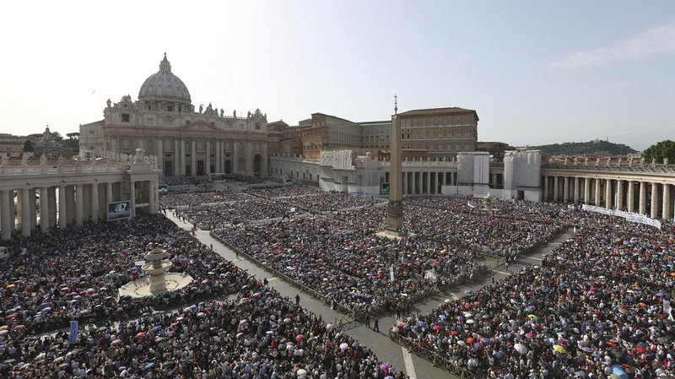
La communauté
L’âge d’or de la communauté travaillée par l’Esprit Saint : Ac 2, 42-47
Comment exprimer
que je suis chrétien ?
Notes:
Le texte nous montre une communauté que l’on pourrait qualifier d’idéale où tout baigne.

Slide 7
La communauté
L’âge d’or de la communauté travaillée par l’Esprit Saint
Ac 2, 42-47
Ils étaient assidus à l’enseignement des Apôtres et à la communion fraternelle (2,42)
Et cette fraternité, précisément parce qu’elle choisit la voie de la communion et de l’attention aux pauvres, cette fraternité qu’est l’Eglise peut vivre une vie liturgique vraie et authentique. (Pape François, Audience du 26 juin 2019)
Notes:
Bien des différences entre les premières communautés chrétiennes et les nôtres, mais le cœur de notre foi, peut être pouvons nous nous y interroger, ainsi que sur ce qui la fait vivre.

Slide 8


La communauté
Crise interne : Ac 6, 1-7
Dans nos discernements, quel rôle accordons-nous à l’Esprit-Saint ?
Notes:
Les apôtres sont interpelés par les frères de langue grecque. Ils écoute, discernent et agissent, faisant confiance à l’Esprit Saint. Ils envoient les sept.

Slide 9
La communauté , Crise interne : Ac 6, 1-7
« Il n’est pas bon que nous délaissions la parole de Dieu pour servir aux tables... »(6, 2)
Les apôtres sont toujours plus conscients que leur vocation principale est la prière et la prédication de la Parole de Dieu: prier et annoncer l’Evangile; et ils résolvent la question en instituant un noyau de «sept hommes de bonne réputation, remplis de l’Esprit et de sagesse» (Ac 6, 3), qui, après avoir reçu l’imposition des mains, s’occuperont du service aux tables. (Pape François, Audience du 25 septembre 2019)

Slide 10
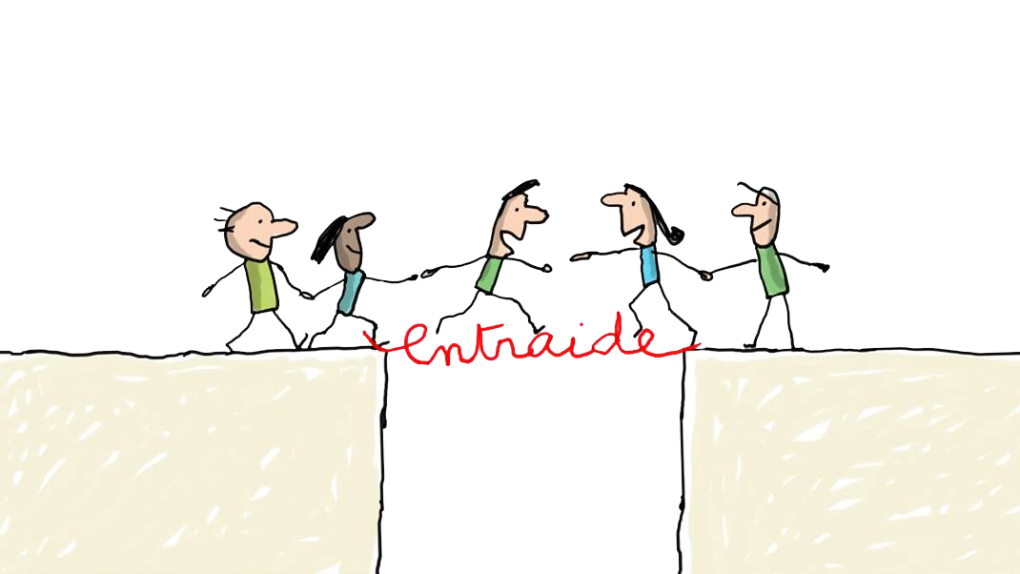
La communauté
Concertation ecclésiale : Ac 15, 5-29
Comment vivre la fraternité dans le respect mutuel de nos identités ?
Notes:
Là encore les apôtres sont à l’écoute. Ils apportent le bon sens et un ordonnancement ainsi qu’une décision prise avec l’Esprit Saint.

Slide 11
La communauté, Concertation ecclésiale : Ac 15, 5-29
« nous avons pris la décision, à l’unanimité, de choisir des hommes que nous envoyons chez vous… » (15, 25)
Ils sentent qu’ils ne peuvent pas dire «je» seuls, ce sont des hommes décentrés d’eux-mêmes. Forts de cette alliance, les apôtres ne se laissent intimider par personne. Nous pensons qu’ils étaient lâches: tous se sont enfuis, ils ont tous fui quand Jésus fut arrêté. Mais de lâches, ils sont devenus courageux. Pourquoi? Parce que c’était l’Esprit Saint qui était avec eux. (Pape François, Audience du 18 septembre 2019)

Slide 12
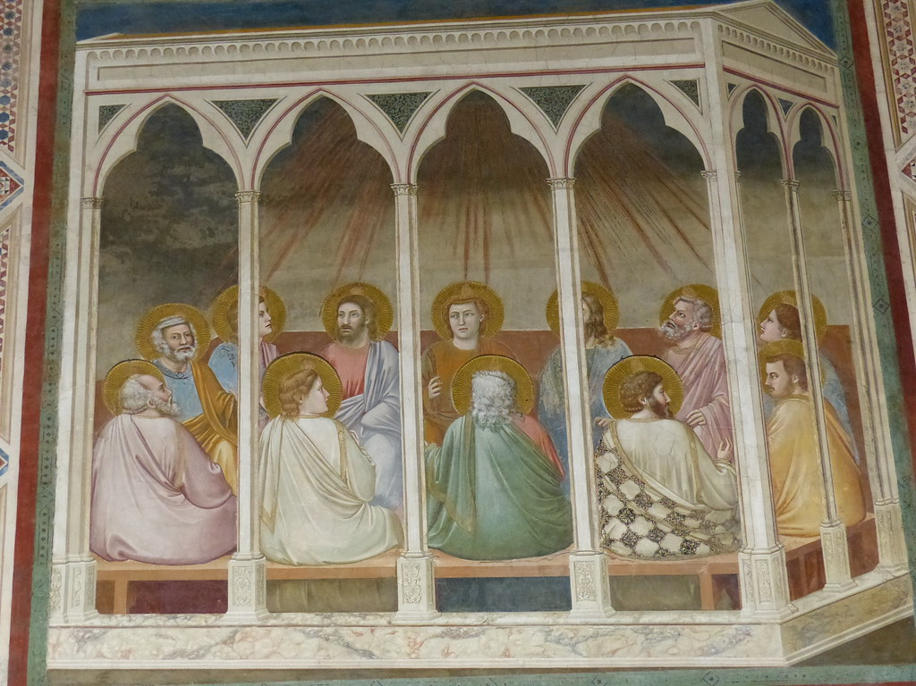
La communauté
Don de l’Esprit au Douze : Ac 2,1-11
Que dit l’œuvre de Giotto
aux Chrétiens
du 21ème siècle ?

Slide 13
La communauté , Don de l’Esprit au Douze : Ac 2,1-11
L’Eglise naît donc du feu de l’amour et d’un «incendie» qui éclate à la Pentecôte et qui manifeste la force de la Parole du Ressuscité imprégnée d’Esprit Saint. L’Alliance nouvelle et définitive est fondée non plus sur une loi écrite sur des tables de pierre, mais sur l’action de l’Esprit de Dieu qui fait toutes choses nouvelles et qui se grave dans des cœurs de chair. (Pape François, Audience du 19 juin 2019)

Slide 14
Le témoignage
Des gens ordinaires, d’horizons différents, ayant reçu l’Esprit Saint, deviennent témoins de la Bonne Nouvelle
Le martyre -martyr et témoin ont la même racine grec- à l’image d’Etienne;
Ce qu’il ne faut pas faire tels Ananie et Saphira qui mettent en danger l’Église naissante;
Par l’extraordinaire de la vision de Pierre et de la guérison par Paul.
Ceci nous posera questions sur le martyre, encore d’actualité, sur nos accommodements de confort, sur nos certitudes et retournements; tout ce qui traduit la présence de l’Esprit dans nos vie.
La prière, les responsabilités, l’ouverture, l’écoute… des enjeux et défis aussi pour notre mouvement

Slide 15

Le (contre-) témoignage le mensonge d’Ananias et Saphira (Ac 5,1-11)
Quels sont mes « petits arrangements »
vis-à-vis de ma/mes communautés
d’Eglise : ACI, paroisse… ?

Slide 16
Le (contre-) témoignage, le mensonge d’Ananias et Saphira (Ac 5,1-11)
« …Tu n’as pas menti aux hommes, mais à Dieu. » (5, 4)
Manquer de sincérité dans le partage, en effet, ou manquer de sincérité dans l’amour, signifie cultiver l’hypocrisie, s’éloigner de la vérité, devenir égoïstes, éteindre le feu de la communion et se destiner au gel de la mort intérieure. (Pape François, Audience générale, 21 aout 2019)

Slide 17
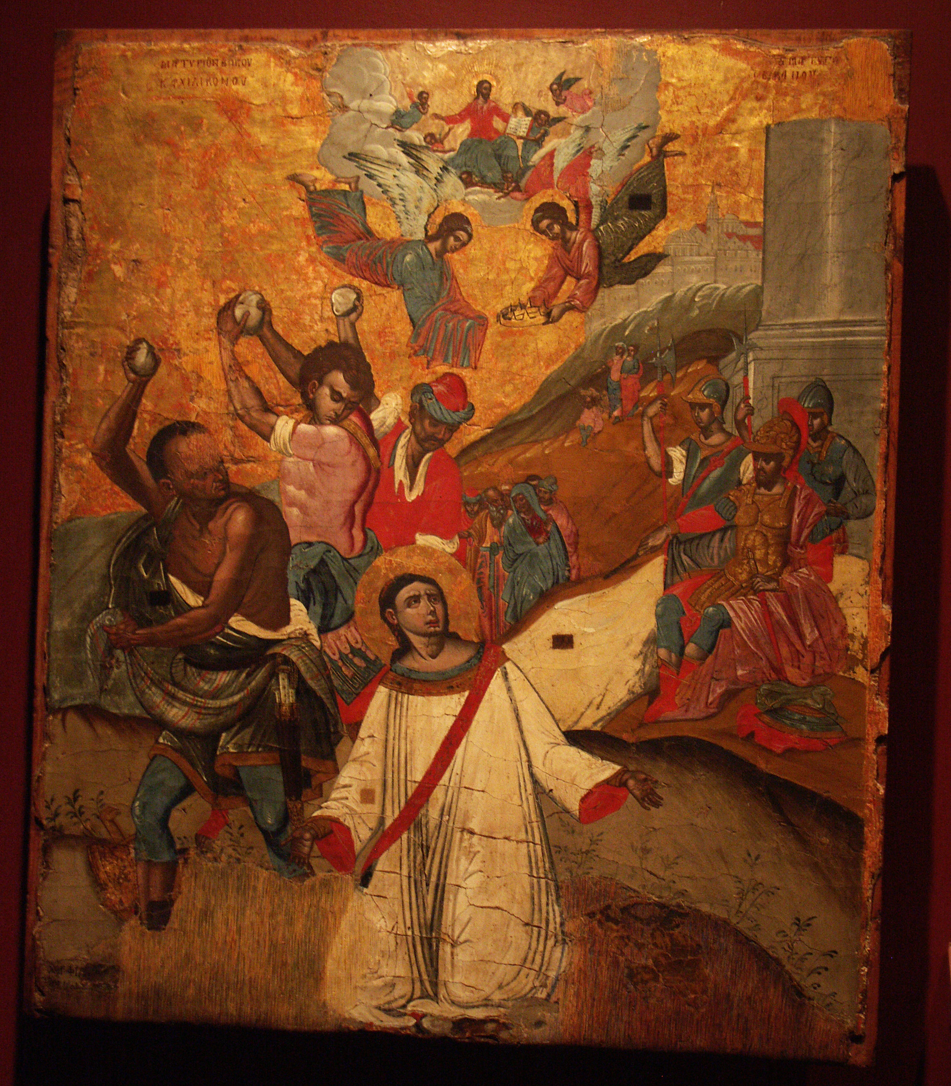
Le témoignage
La lapidation d’Etienne : Ac 7, 55 - 8, 5
Comment témoigner que Dieu
est vital pour moi ?

Slide 18
Le témoignage, La lapidation d’Etienne : Ac 7, 55 - 8, 5
« Voici que je contemple les cieux ouverts et le Fils de l’homme debout à la droite de Dieu. » (7, 56)
« Etienne, par ses paroles, nous enseigne que ce ne sont pas les beaux discours qui révèlent notre identité d’enfants de Dieu mais seulement l’abandon de notre vie dans les mains du Père et le pardon pour qui nous offense. » (Pape François, Audience générale du 25 septembre 2019)

Slide 19

Le témoignage
Pierre, l’ouverture du cœur : Ac 11,1-18
Nous-mêmes, sommes-nous tenus par des certitudes au point de refuser de nous ouvrir à d’autres qui nous déroutent, de fermer les portes de l’Eglise à certains ?

Slide 20
Le témoignage, Pierre, l’ouverture du cœur : Ac 11,1-18
« … Et si Dieu leur a fait le même don qu’à nous, parce qu’ils ont cru au Seigneur Jésus Christ, qui étais-je, moi, pour empêcher l’action de Dieu ? » (11, 17)
« Pierre comprend le signe de Dieu, il est capable de prendre une décision courageuse, d’accueillir la surprise de Dieu. » ( Pape François, Homélie Sainte Marthe du 8 mai 2017)

Slide 21
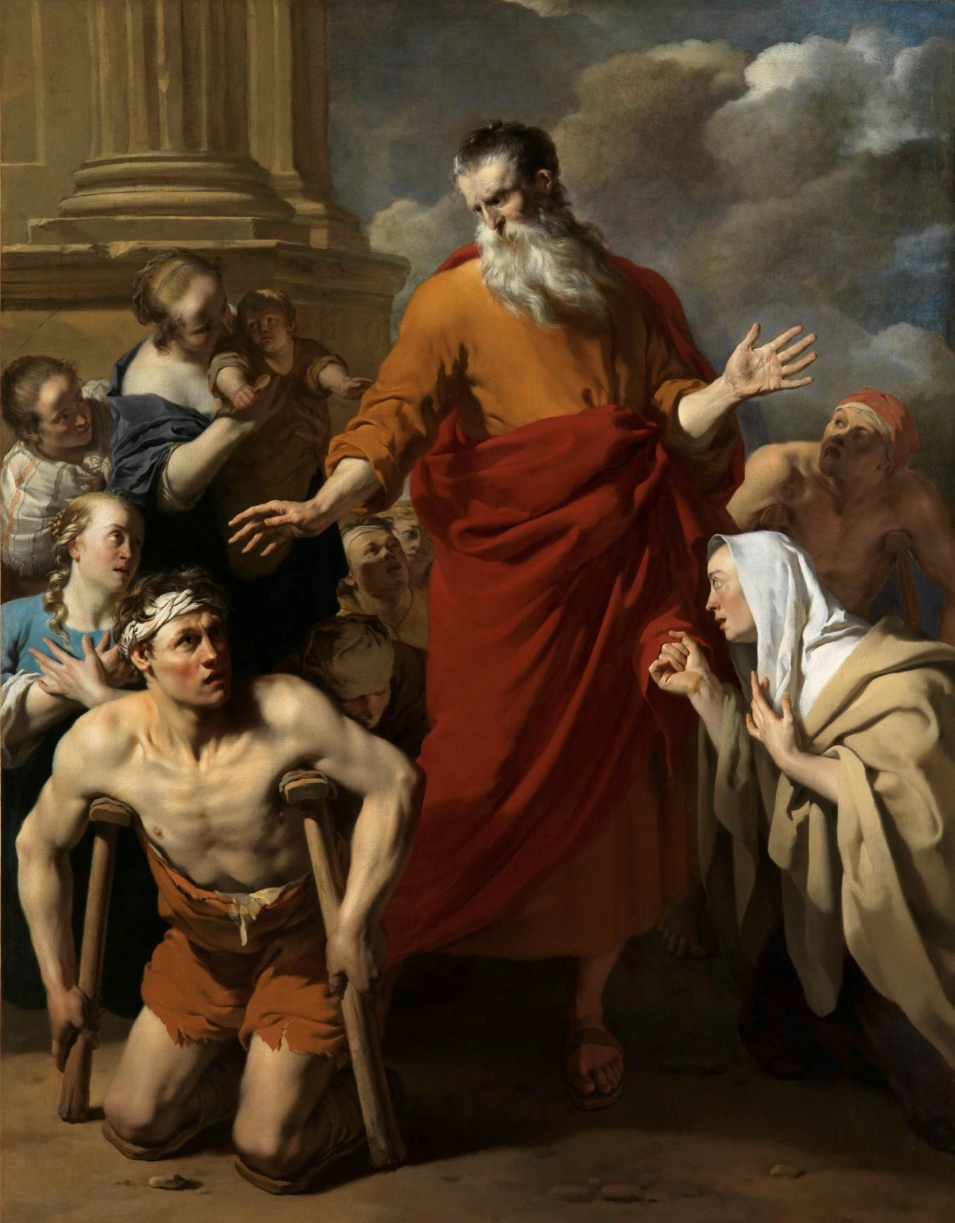
Le témoignage
Paul et Barnabé, la guérison de l’infirme de Lystre : Ac 14,8-18
Et nous,
quatre siècles après,
regardons Paul.
Comment dans cette scène,
se montre-t-il témoin du Christ ?

Slide 22
Le témoignage, Paul et Barnabé, la guérison de l’infirme de Lystre
Ac 14,8-18
L’homme se dressa d’un bond : il marchait. (14,10)
« L’Eglise naissante apparaît comme un hôpital de campagne. » (Pape François, Audience du 28 août 2019)

Slide 23
L’annonce
L’Esprit envoient des hommes éclairer, transmettre, démontrer.
Ainsi, Philippe rattrape l’eunuque, cet étranger, lui parle et l’accompagne au baptême.
Paul reprend toute l’histoire du peuple choisi aux juifs d’Antioche de Pisidie;
Il parfait l’annonce et la confie aux anciens d’Ephèse.
Nous le retrouvons, expliquant aux philosophes d’Athènes que le dieu inconnu est le Dieu créateur qui a ressuscité l’homme qu’il a chargé du jugement final.
Quelle pédagogie pour l’annonce selon tel ou tel auditeur? Quelle relecture de nos vies de chrétien annonceur de l’Évangile et membre du peuple de Dieu? En quoi les propositions de l’ACI nous y aident ?

Slide 24

L’annonce
Philippe et l’eunuque éthiopien : Ac 8, 26-40
Dans nos équipes, dans l’Eglise,
dans nos lieux de vie.
En quoi sommes-nous
des « boosters » (ou pas) de la grâce ?

Slide 25
L’annonce, Philippe et l’eunuque éthiopien : Ac 8, 26-40
L’ange du Seigneur adressa la parole à Philippe en disant : « Mets-toi en marche en direction du sud, prends la route qui descend de Jérusalem à Gaza ; elle est déserte. » (8, 26)
« Le vrai dialogue part de l’autre : « toi qui lis, comprends-tu ce que tu lis ? » » (Pape François, Homélie sainte Marthe, 08 mai 2014)

Slide 26
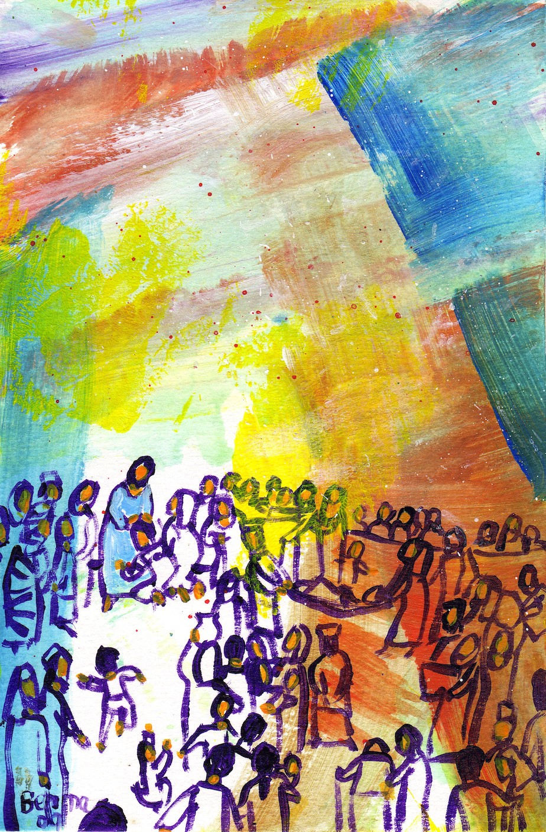
L’annonce
Discours de Paul à Antioche de Pisidie : Ac 13, 16-45
Comment annoncer Jésus-Christ
à des personnes
qui n’ont aucune culture biblique ?

Slide 27
L’annonce, Discours de Paul à Antioche de Pisidie : Ac 13, 16-45
Vous, frères, les fils de la lignée d’Abraham et ceux parmi vous qui craignent Dieu, c’est à nous que la parole du salut a été envoyée. (13, 26)
« Le chrétien ne marche pas seul : il est inséré dans un peuple, dans une histoire séculaire et est appelé à se mettre au service des autres. » (Pape François, Homélie sainte Marthe, 30 avril 2015).

Slide 28

L’annonce
Les adieux de Paul aux Anciens d’Ephèse : Ac 20, 17-38
Quel testament spirituel aimerais-je transmettre ?

Slide 29
L’annonce, Les adieux de Paul aux Anciens d’Ephèse
Ac 20, 17-38
Après avoir confié cette tâche aux responsables d’Éphèse, Paul les remet entre les mains de Dieu et les confie à la «parole de sa grâce» (v. 32), ferment de toute croissance et chemin de sainteté dans l’Eglise, en les invitant à travailler de leurs propres mains, comme lui, pour ne pas être un poids pour les autres, à secourir les personnes vulnérables et à expérimenter qu’«il y a plus de bonheur à donner qu’à recevoir» (v. 35) (Pape François, Audience générale du 4 décembre 2019)

Slide 30
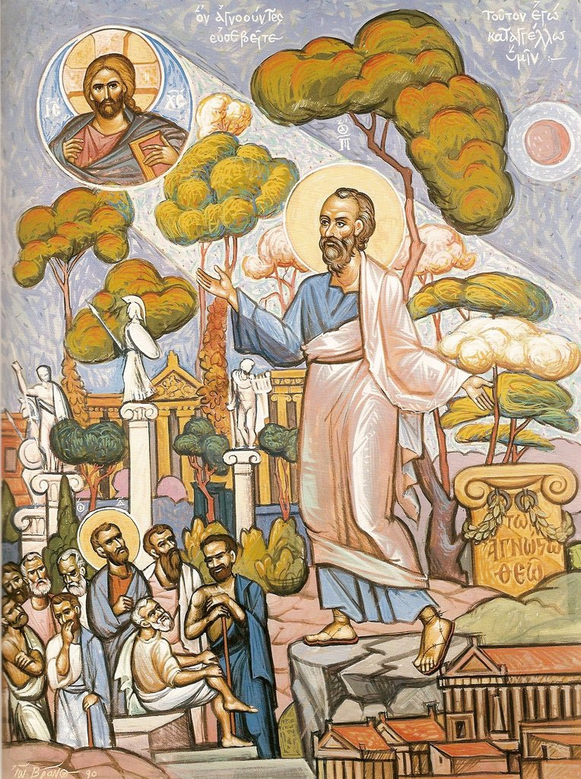
L’annonce
Paul et les philosophes d’Athènes : Ac 17, 22-34
Sur quelles valeurs ou aspirations du monde moderne
pouvons-nous nous appuyer pour présenter la foi chrétienne ?

Slide 31
L’annonce, Paul et les philosophes d’Athènes : Ac 17, 22-34
Le Dieu qui a fait le monde et tout ce qu’il contient, lui qui est Seigneur du ciel et de la terre, n’habite pas des sanctuaires faits de main d’homme (17, 24)
« Paul ne regarde pas Athènes et le monde païen avec hostilité, mais avec le regard de la foi. » (Pape François, Audience générale 06/11/19)

Slide 32
Là, alors que les disciples sont dispersés et en fuite, ils commencent à annoncer l’Evangile, même s’ils sont seuls, sans les Apôtres demeurés à Jérusalem.
Ils sont baptisés et l’Esprit saint leur donne le courage apostolique. Là, on voit pour la première fois que le baptême est suffisant pour annoncer l’Evangile.
Voilà ce qu’est la mission. Elle est son œuvre. Il est inutile de s’agiter… les trouvailles et les stratagèmes ne servent à rien.
La seule chose nécessaire est de demander à refaire aujourd’hui l’expérience qui fait dire :
« l’Esprit saint et nous-mêmes avons décidé. »
Pape François, Sans Jésus nous ne pouvons rien

Slide 33
Laissons-les entrer dans la relecture de nos vies pour qu’ils nous questionnent.
Laissons-nous imprégner par ces textes
Belle année de méditation avec les Actes des Apôtres
Les membres de la commission méditation :
Anne (Bourges), Bernadette (Paris) pour l’aumônerie, Bernard (Paris), Catherine notre bibliste, Fanny (Le Havre), François (Tours), François (Nîmes-Avignon), Gisèle ( Vannes), Marie-Pierre notre déléguée, Yves (Nantes)

Slide 34
Source iconographique
Diapositive 7 : https://www.1jour1actu.com/info-animee/cest-quoi-la-solidarite
Diapositive 13 : Giotto, La Pentecôte, chapelle des Scrovegni, Padoue (Italie) début du 14ème siècle
Diapositive 16 : La lapidation d’Etienne par Filotheos Skoufos (Musée d'Art byzantin - Corfou)
Diapositive 22 : Karel Dujardin, 1663, Rijksmuseum : Saint Paul guérit l’infirme de Lystres
Diapositive 27 : http://www.evangile-et-peinture.org/
Diapositive 31 : Flickr, d’après un livre d’icônes grecques par Joshua
Diapositive 32 : Pape François, Sans Jésus nous ne pouvons rien, Bayard - 2020, p 29-30

